Slide 1


Slide 2
INFORME RENDICIÓN DE CUENTAS
II TRIMESTRE 2021

Slide 3
      Caracterización de los Afiliados

Slide 4


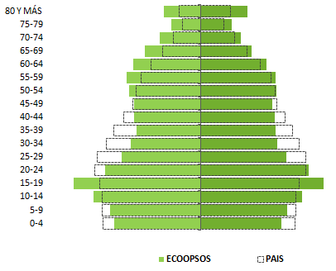
      Caracterización Poblacional Régimen Subsidiado
Grupo de edad | Nacional (País) |  | ECOOPSOS EPS SAS
 | Hombres | Mujeres | Hombres | Mujeres
0-4 | 2.003.850 | 1.918.319 | 10.916 | 10.141
5-9 | 2.021.769 | 1.936.026 | 11.527 | 10.874
10-14 | 2.028.355 | 1.945.150 | 13.628 | 12.729
15-19 | 2.085.935 | 2.016.401 | 16.117 | 15.442
20-24 | 2.173.233 | 2.139.671 | 12.139 | 13.576
25-29 | 2.135.292 | 2.152.858 | 10.000 | 10.811
30-34 | 1.946.294 | 2.007.982 | 8.874 | 9.591
35-39 | 1.782.290 | 1.879.454 | 8.199 | 9.413
40-44 | 1.594.976 | 1.725.658 | 8.441 | 9.307
45-49 | 1.391.528 | 1.550.158 | 8.469 | 8.932
50-54 | 1.330.374 | 1.518.092 | 9.093 | 9.489
55-59 | 1.228.721 | 1.429.198 | 9.405 | 9.414
60-64 | 1.021.639 | 1.207.786 | 8.539 | 8.257
65-69 | 783.132 | 940.668 | 7.101 | 6.423
70-74 | 564.288 | 692.831 | 5.250 | 4.983
75-79 | 374.091 | 473.737 | 3.715 | 3.825
80 Y MÁS | 446.464 | 603.278 | 4.690 | 5.808
Total | 24.594.882 | 26.137.267 | 156.103 | 159.015

Slide 5
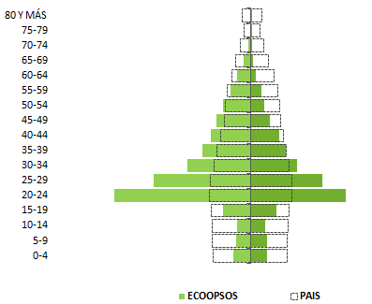
      Pirámide Poblacional Régimen Contributivo
Grupo de edad | Nacional (País) |  | ECOOPSOS EPS SAS
 | Hombres | Mujeres | Hombres | Mujeres
0-4 | 2.003.850 | 1.918.319 | 243 | 225
5-9 | 2.021.769 | 1.936.026 | 209 | 220
10-14 | 2.028.355 | 1.945.150 | 196 | 198
15-19 | 2.085.935 | 2.016.401 | 396 | 354
20-24 | 2.173.233 | 2.139.671 | 1.919 | 1.327
25-29 | 2.135.292 | 2.152.858 | 1.369 | 1.003
30-34 | 1.946.294 | 2.007.982 | 894 | 640
35-39 | 1.782.290 | 1.879.454 | 675 | 494
40-44 | 1.594.976 | 1.725.658 | 561 | 396
45-49 | 1.391.528 | 1.550.158 | 490 | 267
50-54 | 1.330.374 | 1.518.092 | 389 | 184
55-59 | 1.228.721 | 1.429.198 | 292 | 142
60-64 | 1.021.639 | 1.207.786 | 189 | 71
65-69 | 783.132 | 940.668 | 103 | 33
70-74 | 564.288 | 692.831 | 40 | 20
75-79 | 374.091 | 473.737 | 9 | 17
80 Y MÁS | 446.464 | 603.278 | 6 | 12
Total | 24.594.882 | 26.137.267 | 7.980 | 5.603

Slide 6
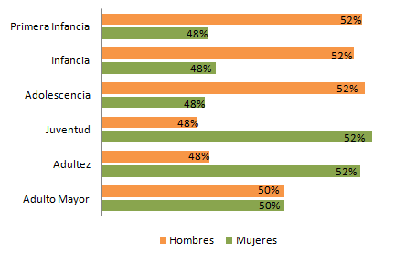
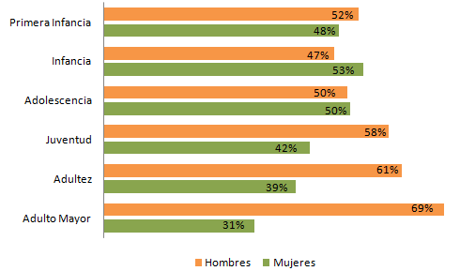
      Caracterización Territorial y Demográfica
Población por curso de vida - Régimen Subsidiado
Población por curso de vida - Régimen Contributivo

Slide 7
      Mortalidad y Morbilidad

Slide 8



      Caracterización de la mortalidad
1° Causa
Enfermedades respiratorias
Enfermedades Cardiovasculares
Neoplasias Malignas
2° Causa
3° Causa
Fuente: SISPRO – Cubo de indicadores- EEVV

Slide 9
      Caracterización de la morbilidad
Con corte a junio del 2021 se registró un total de 223.416 atenciones

Slide 10
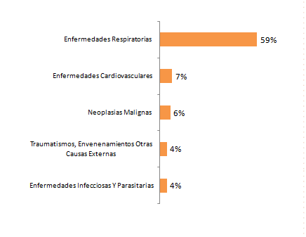

      Caracterización de la morbilidad
Consulta Externa
(5 primeras causas)

Slide 11
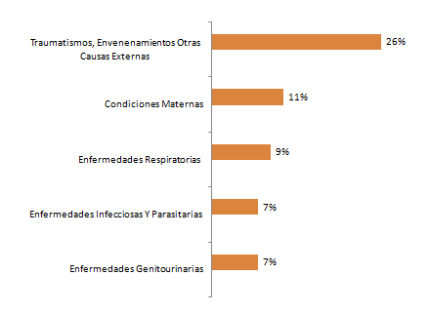

      Caracterización de la morbilidad
Urgencias
(5 primeras causas)

Slide 12

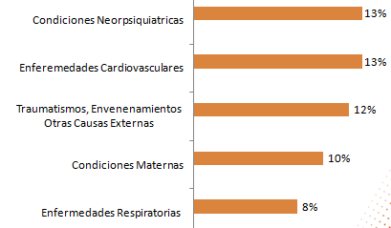
      Caracterización de la morbilidad
Hospitalización
(5 primeras causas)

Slide 13

      Sistema Obligatorio Garantía de la Calidad
      Oportunidad en la atención

Slide 14
¿Qué es el SOGCS?
Es el conjunto de instituciones, normas, requisitos, mecanismos, y procesos deliberados y sistemáticos que desarrolla el sector salud para generar, mantener y mejorar la calidad de los servicios de salud en el país. El cual se encuentra normado por el Decreto 1011 de 2006 y consta de cuatro componentes.
Sistema Único de Habilitación
Sistema Único de Acreditación
Auditoria para el Mejoramiento de la Calidad (PAMEC)
IPS/
PROVEEDORES
Sistema de Información para la Calidad
Notes:
No reporte públicos Huila Antioquia y Tolima

Slide 15
Sistema de Información para la Calidad
Accesibilidad
Oportunidad
Continuidad
Seguridad
Pertinencia
Este componente tiene por objeto estimular la competencia por calidad entre los agentes del sector que al mismo tiempo, y que permita orientar a los usuarios en el conocimiento de las características del sistema, en el ejercicio de sus derechos y deberes y en los niveles de calidad de los Prestadores de Servicios de Salud y de las EAPB, de manera que puedan tomar decisiones informadas en el momento de ejercer los derechos que para ellos contempla el Sistema General de Seguridad Social en Salud.

Slide 16

Oportunidad de la Asignación de Cita

Slide 17


Oportunidad de la Asignación de Cita

Slide 18
Consolidado II Trimestre 2021

Slide 19
NUEVOS AFILIADOS
PERIODO ABRIL - JUNIO 2021

Slide 20
CANTIDAD AFILIADOS
II TRIMESTRE 2021

Slide 21
TRASLADO DESDE OTRAS EPSS
PERIODO ABRIL - JUNIO 2021

Slide 22
TRASLADOS A OTRAS EPS
PERIODO ABRIL - JUNIO 2021

Slide 23
MOVILIDAD
PERIODO ABRIL – JUNIO 2021

Slide 24
PORTABILIDAD
II TRIMESTRE 2021

Slide 25

RED DE PRESTADORES

Slide 26

CONTRATACIÓN POR TIPO DE ENTIDAD

Slide 27

CONTRATACIÓN POR MODALIDAD

Slide 28

CONTRATACIÓN POR NIVEL DE ATENCIÓN

Slide 29

ESTADO DE CONTRATOS

Slide 30
COMPORTAMIENTO DE SUSCRIPCION DE CONTRATOS
Comportamiento | 2019 | 2020 | 2021 |  |  |  |  |  | Total general
 |  |  | enero | febrero | Marzo | abril | mayo | junio
Nuevo |  | 47 | 3 | 3 | 4 | 5 | 3 | 3 | 68
Retoma | 12 | 190 | 9 | 8 | 9 | 13 | 18 | 27 | 286
Total general | 12 | 237 | 12 | 11 | 13 | 18 | 21 | 30 | 354

Slide 31
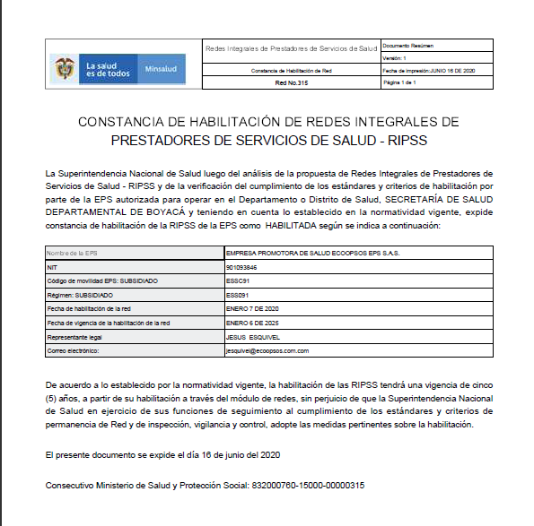


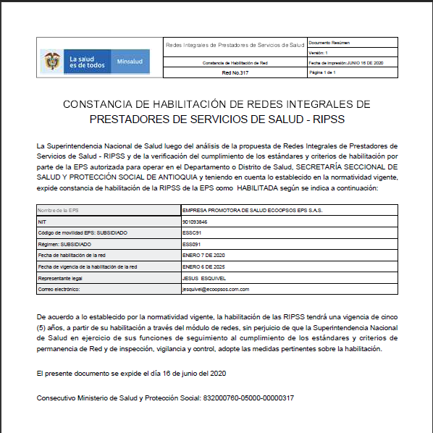


DISTINTIVOS DE HABILITACION
Boyacá
Norte de Santander
Huila
REDES INTEGRALES DE PRESTADORES DE SERVICIOS DE SALUD - RIPSS
Antioquia
Cundinamarca
Tolima
Ecoopsos Eps cuenta con la habilitación de las RIPSS desde el mes de Enero de 2020, cuya vigencias es de 5 años.

Slide 32

Experiencia al afiliado

Slide 33
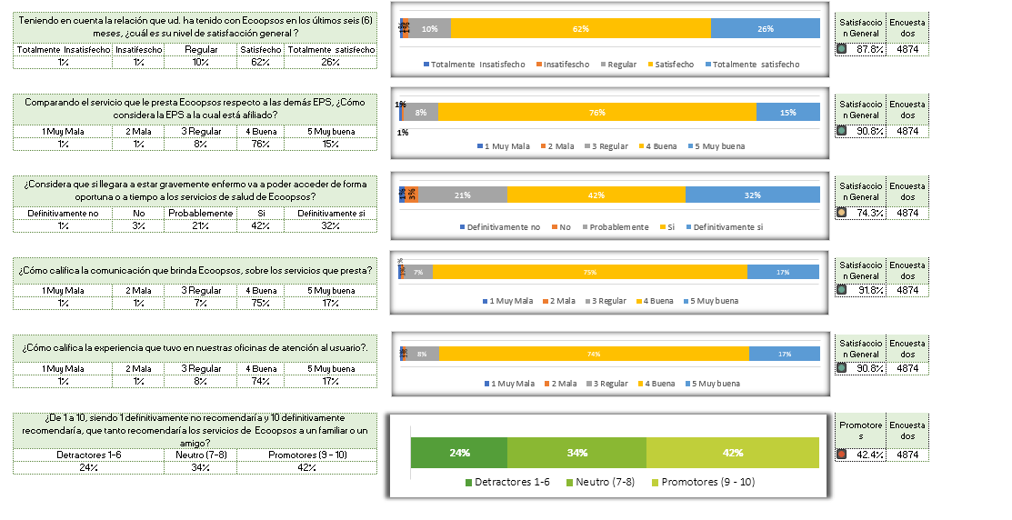
Informe de las encuestas de satisfacción II trimestre 2021

Slide 34

Cantidad de Oficinas de Atención al Usuario y gestión
Departamento | Oficinas | Gestión (usuarios atendidos)
Antioquia | 26 Oficinas | 14408
Boyacá | 7 Oficinas | 3938
Córdoba | 1 Oficina | 45
Cundinamarca | 53 Oficinas | 54997
Huila | 16 Oficinas | 24671
Meta | 6 Oficinas | 2244
Norte de Santander | 3 Oficinas | 9056
Tolima | 28 Oficinas | 18925
TOTAL | 140 Oficinas | 128284
Las oficinas de atención al usuario de Ecoopsos EPS, están destinadas a solucionar las solicitudes e inquietudes de nuestros afiliados, siguiendo políticas de enfoque diferencial y atención preferencial.
Los tramites que se pueden realizar son solicitud de servicios, gestión de afiliaciones, solicitud de información, PQR’s, actividades de salud enfocadas a la gestión del riesgo, participación ciudadana, entre otros.

Slide 35
Gestión en Oficinas de Atención al Usuario y Tiempo Promedio de Atención por mes
DEPARTAMENTO | Usuarios Atendidos Abril | Tiempo Promedio de Atención Abril | Usuarios Atendidos Mayo | Tiempo Promedio de Atención Mayo | Usuarios Atendidos Junio | Tiempo Promedio de Atención Junio
ANTIOQUIA | 5580 | 18 | 5061 | 17 | 3767 | 15
BOYACA | 1299 | 9 | 1319 | 9 | 1320 | 7
CORDOBA | 14 | 1 | 13 | 15 | 18 | 10
CUNDINAMARCA | 19272 | 11 | 17662 | 12 | 18063 | 10
HUILA | 8370 | 15 | 8315 | 17 | 7986 | 14
META | 678 | 15 | 1173 | 11 | 393 | 15
NORTE DE SANTANDER | 3487 | 13 | 2444 | 12 | 3125 | 12
TOLIMA | 6718 | 17 | 5522 | 15 | 6685 | 11
Total general | 45418 | 12 | 41509 | 13 | 41357 | 12

Slide 36
Gestión Contact Center
Nivel de Atención Abril | Nivel de Atención Mayo | Nivel de Atención Junio | Promedio Trimestre
87% | 58% | 72% | 72,3%
El tiempo de espera de respuesta es 20 segundos en promedio

Slide 37
